Slide 1
动手学深度学习
22.嵌入向量, 词嵌入, 子词嵌入, 全局向量的词嵌入
中文教材：zh.d2l.ai
英文教材：www.d2l.ai
教学视频：https://courses.d2l.ai/berkeley-stat-157/units/word2vec.html

Slide 2
概要
嵌入向量（Embeddings）
词嵌入（Word2vec）
Skip-Gram
CBOW
子词嵌入（fastText）
全局向量的词嵌入（GloVe）

Slide 3
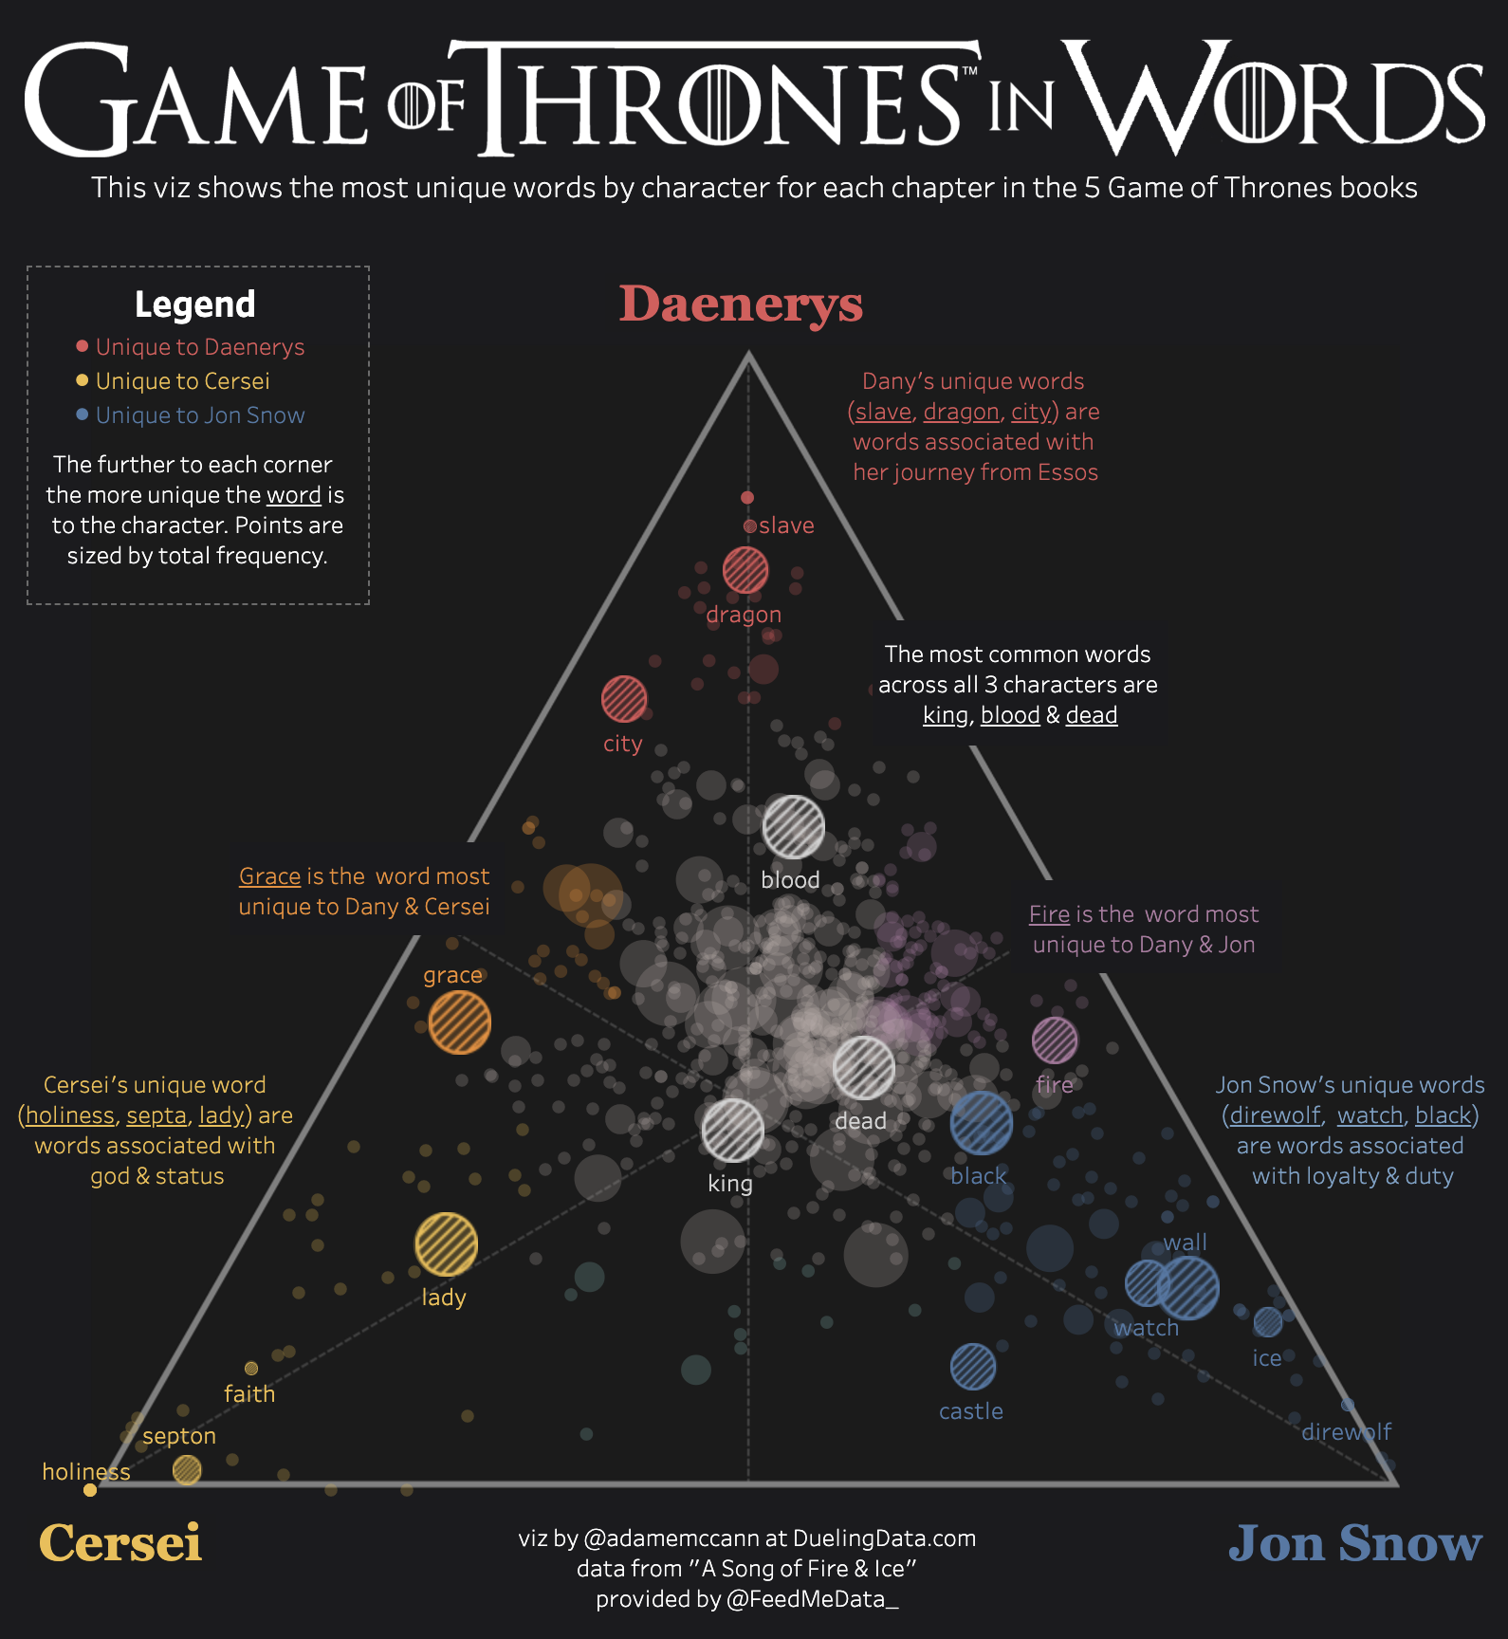
词嵌入 （Word2vec）

Slide 4
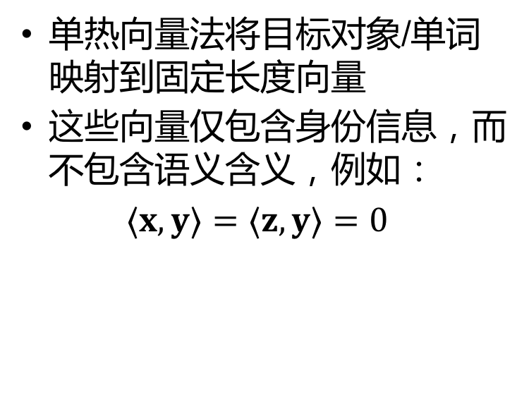
动机
单热向量法将目标对象/单词映射到固定长度向量
这些向量仅包含身份信息，而不包含语义含义，例如：
$⟨x,y⟩=⟨z,y⟩=0$
x
y
z
1
0
0
0
1
0
…
…
…
0
0
1

Slide 5

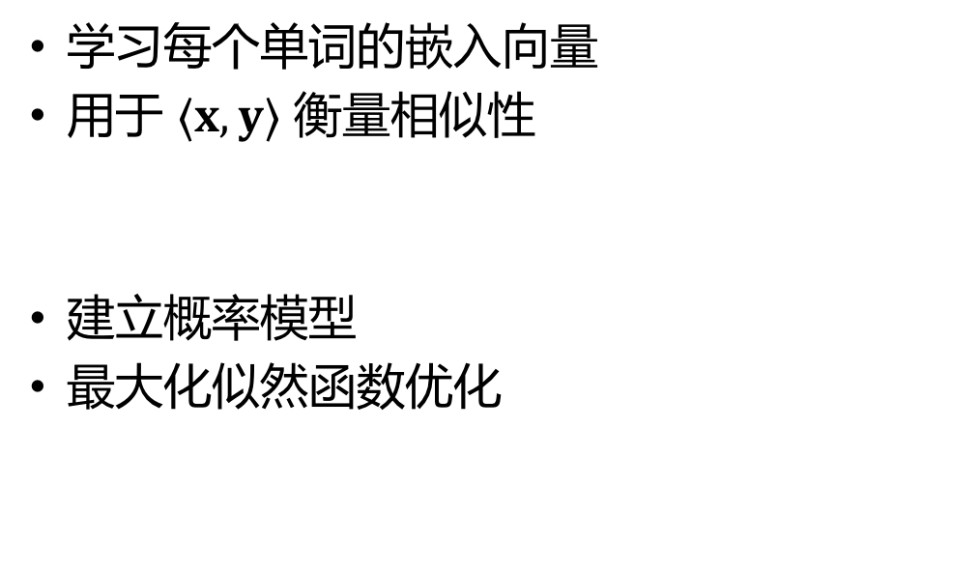
词嵌入（Word2vec）
学习每个单词的嵌入向量
用于 $⟨x,y⟩$ 衡量相似性
建立概率模型
最大化似然函数优化
x
y
z
1
0
0
$$⟨x,y⟩>⟨z,y⟩$$
0
1
0
…
…
…
0
0
1

Slide 6
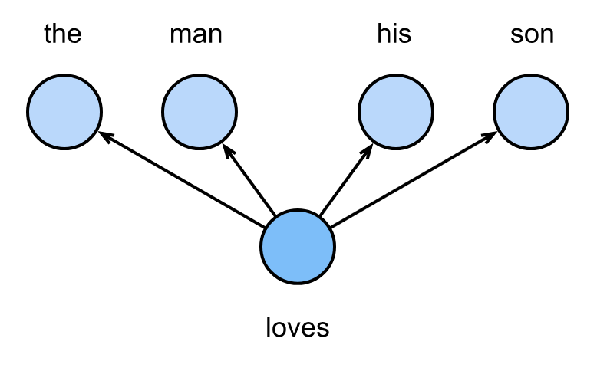

Skip-Gram 模型
一个单词可用于生成它周围的单词
给定中心词，每个上下文词是独立生成的
$$ℙ(\text{"}\text{the}\text{"},\text{"}\text{man}\text{"},\text{"}\text{his}\text{"},\text{"}\text{son}\text{"}∣\text{"}\text{loves}\text{"})$$
$$=ℙ(\text{"}\text{the}\text{"}∣\text{"}\text{loves}\text{"})⋅ℙ(\text{"}\text{man}\text{"}∣\text{"}\text{loves}\text{"})$$
$$⋅ℙ(\text{"}\text{his}\text{"}∣\text{"}\text{loves}\text{"})⋅ℙ(\text{"}\text{son}\text{"}∣\text{"}\text{loves}\text{"})$$

Slide 7
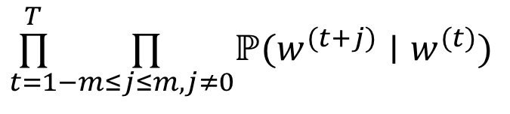

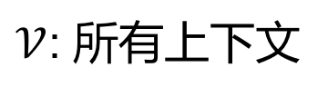

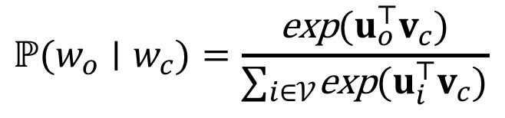


似然函数
全部概率求和非常昂贵
词
嵌入
$$ℙ(w_{o}∣w_{c})=\frac{\text{exp}(u_{o}^{⊤}v_{c})}{∑_{i∈𝒱}\text{exp}(u_{i}^{⊤}v_{c})}$$
中心词
$$w_{c}$$
$$v_{c}∈ℝ^{d}$$
上下文
$$w_{o}$$
$$u_{o}∈ℝ^{d}$$
$𝒱$: 所有上下文
给定长度为 T 的序列，上下文窗口长度为 m，似然函数：
$$\overset{T}{\underset{t=1}{∏}}\underset{−m≤j≤m,j≠0}{∏}ℙ(w^{(t+j)}∣w^{(t)})$$

Slide 8

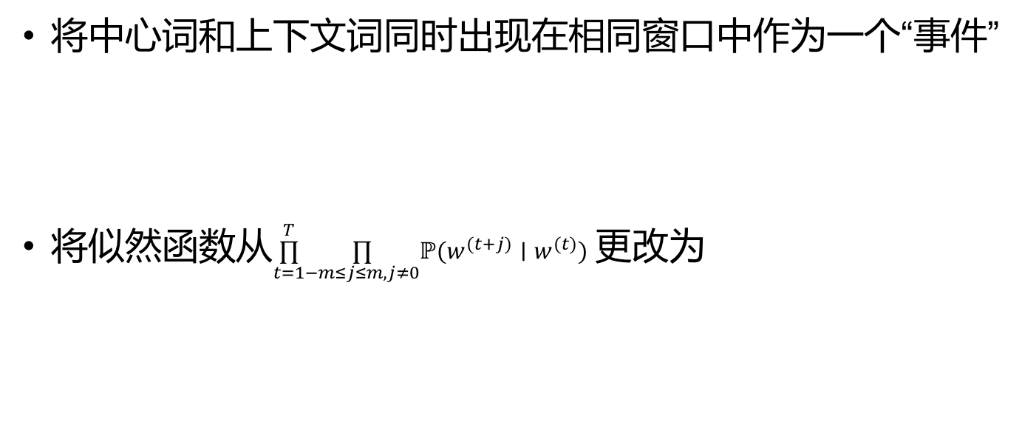
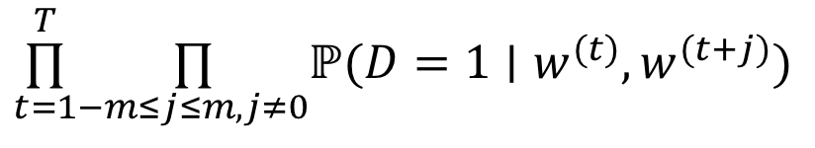
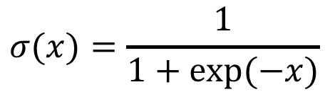
负采样
将中心词和上下文词同时出现在相同窗口中作为一个“事件”
将似然函数从$\overset{T}{\underset{t=1}{∏}}\underset{−m≤j≤m,j≠0}{∏}ℙ(w^{(t+j)}∣w^{(t)})$ 更改为
$$σ(x)=\frac{1}{1+exp(−x)}$$
$$ℙ\left(D=1|w_{c},w_{o}\right)=σ\left(u_{c}^{T}v_{o}\right)$$
$$\overset{T}{\underset{t=1}{∏}}\underset{−m≤j≤m,j≠0}{∏}ℙ(D=1∣w^{(t)},w^{(t+j)})$$
最简单的解决方案：无限

Slide 9

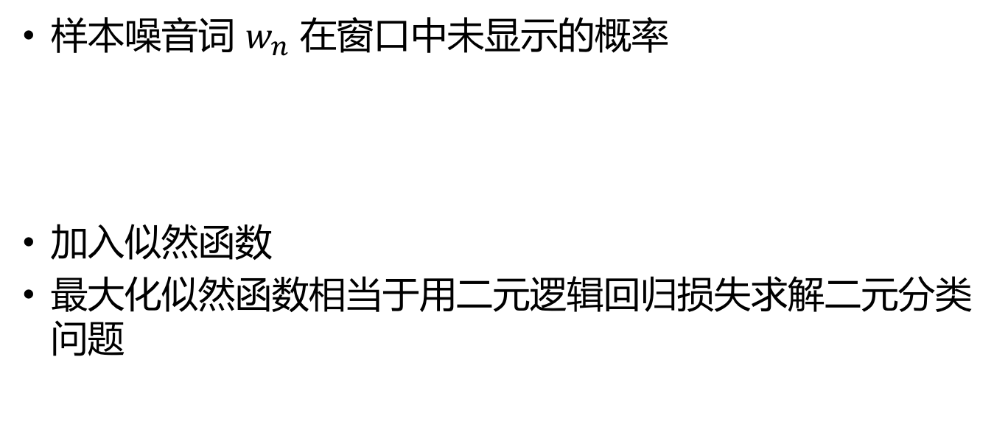
负抽样
样本噪音词 $w_{n}$ 在窗口中未显示的概率
加入似然函数
最大化似然函数相当于用二元逻辑回归损失求解二元分类问题
$$ℙ\left(D=0|w_{c},w_{n}\right)=1−σ\left(u_{n}^{T}v_{c}\right)$$

Slide 10
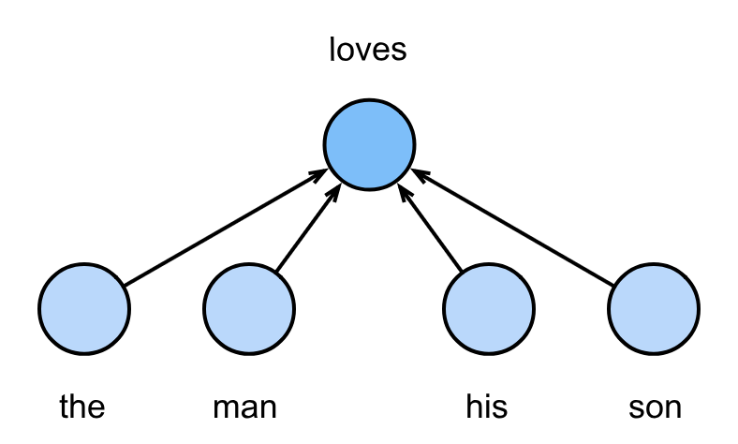

CBOW 模型
CBOW - Continuous Bag Of Words
基于上下文词生成中心词
$$ℙ(\text{"}\text{loves}\text{"}∣\text{"}\text{the}\text{"},\text{"}\text{man}\text{"},\text{"}\text{his}\text{"},\text{"}\text{son}\text{"})$$

Slide 11
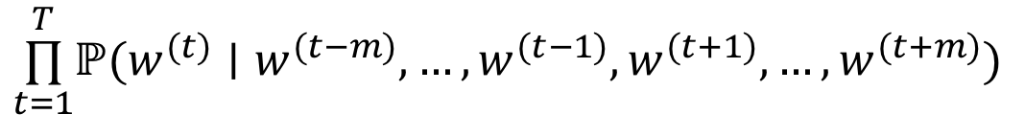
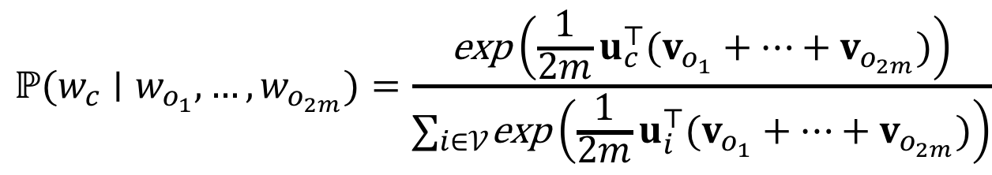
似然函数
计算概率
可能性
$$ℙ(w_{c}∣w_{o_{1}},…,w_{o_{2m}})=\frac{\text{exp}\left(\frac{1}{2m}u_{c}^{⊤}(v_{o_{1}}+…+v_{o_{2m}})\right)}{∑_{i∈𝒱}\text{exp}\left(\frac{1}{2m}u_{i}^{⊤}(v_{o_{1}}+…+v_{o_{2m}})\right)}$$
$$\overset{T}{\underset{t=1}{∏}}ℙ(w^{(t)}∣w^{(t−m)},…,w^{(t−1)},w^{(t+1)},…,w^{(t+m)})$$

Slide 12
代码 …

Slide 13
更多嵌入模型

Slide 14
子词嵌入（fastText）
英语单词通常有内部结构和形成方法
dog，dogs，dogcatcher
每个中心词可以表示为一组子词
where -> <where>
n-gram (n = 3)：“<wh”，“whe”，“her”，“ere”，“re>”
适用于冗长但不常见的单词
例如：pneumonoultramicroscopicsilicovolcanoconiosis
（火山肺矽病）

Slide 15
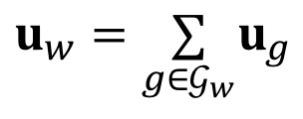
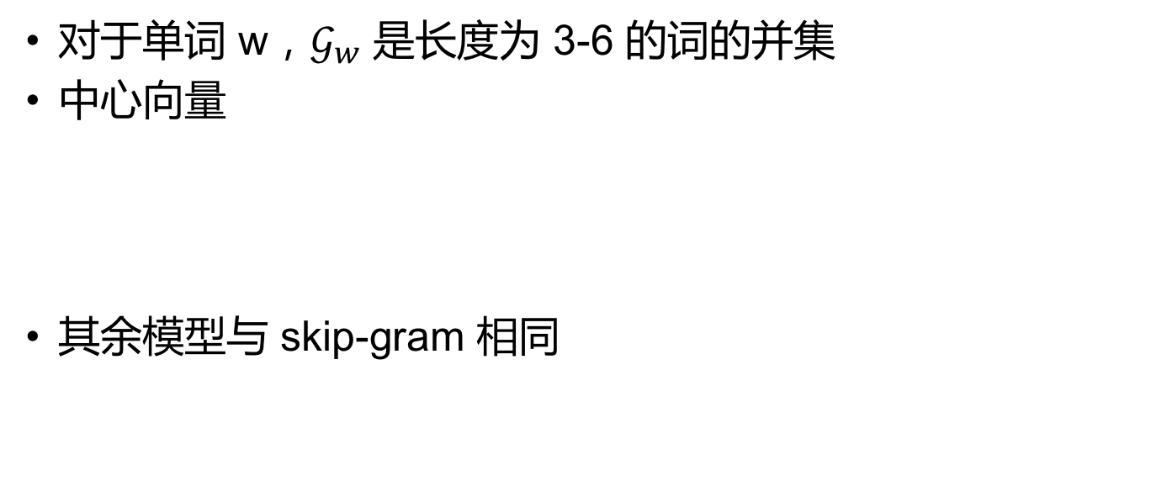
子词嵌入（fastText）
对于单词 w，$𝒢_{w}$ 是长度为 3-6 的词的并集
中心向量
其余模型与 skip-gram 相同
$$u_{w}=\underset{g∈𝒢_{w}}{∑}u_{g}$$

Slide 16
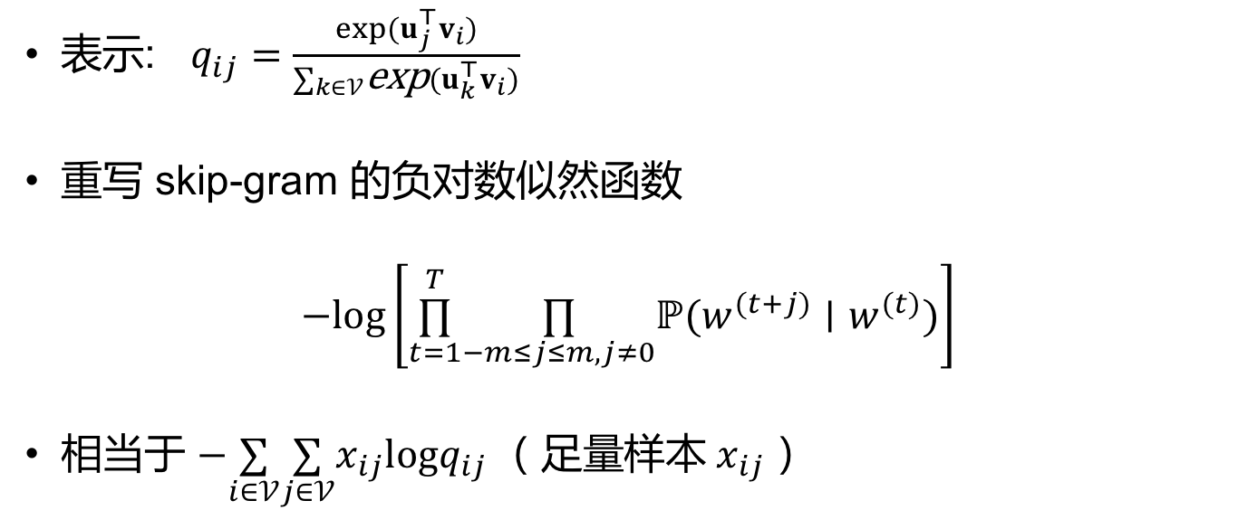
全局向量的词嵌入（GloVe）
表示: $q_{ij}=\frac{exp(u_{j}^{⊤}v_{i})}{∑_{k∈𝒱}\text{exp}(u_{k}^{⊤}v_{i})}$
重写 skip-gram 的负对数似然函数
$$−log\left[\overset{T}{\underset{t=1}{∏}}\underset{−m≤j≤m,j≠0}{∏}ℙ(w^{(t+j)}∣w^{(t)})\right]$$
相当于 $−\underset{i∈𝒱}{∑}\underset{j∈𝒱}{∑}x_{ij}logq_{ij}$ （足量样本${ x}_{ij}$）

Slide 17
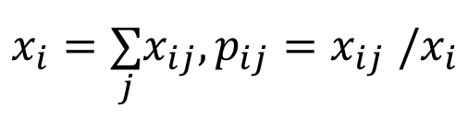
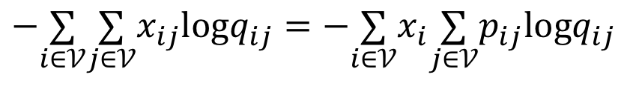
全局向量的词嵌入（GloVe）
其它表示：
$$−\underset{i∈𝒱}{∑}\underset{j∈𝒱}{∑}x_{ij}logq_{ij}=−\underset{i∈𝒱}{∑}x_{i}\underset{j∈𝒱}{∑}p_{ij}logq_{ij}$$
交叉熵
$x_{i}=\underset{j}{∑}x_{ij},p_{ij}=x_{ij}$ $/x_{i}$

Slide 18
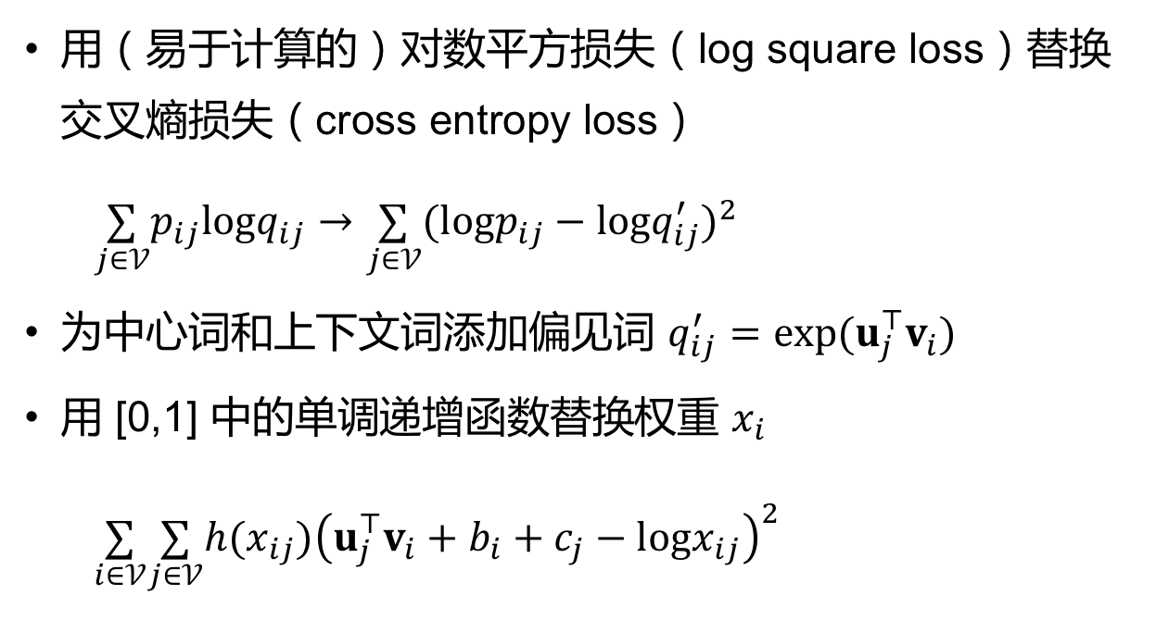
全局向量的词嵌入（GloVe）
用（易于计算的）对数平方损失（log square loss）替换交叉熵损失（cross entropy loss）
$\underset{j∈𝒱}{∑}p_{ij}logq_{ij}→\underset{j∈𝒱}{∑}(logp_{ij}−logq_{ij}^{′})^{2}$
为中心词和上下文词添加偏见词 $q_{ij}^{′}=exp(u_{j}^{⊤}v_{i})$
用 [0,1] 中的单调递增函数替换权重 $x_{i}$
$\underset{i∈𝒱}{∑}\underset{j∈𝒱}{∑}h(x_{ij}){\left(u_{j}^{⊤}v_{i}+b_{i}+c_{j}−logx_{ij}\right)}^{2}$

Slide 19
代码…

Slide 20
总结
嵌入向量（Embeddings）
词嵌入（Word2vec）
Skip-Gram
CBOW
子词嵌入（fastText）
全局向量的词嵌入（GloVe）

